Slide 1
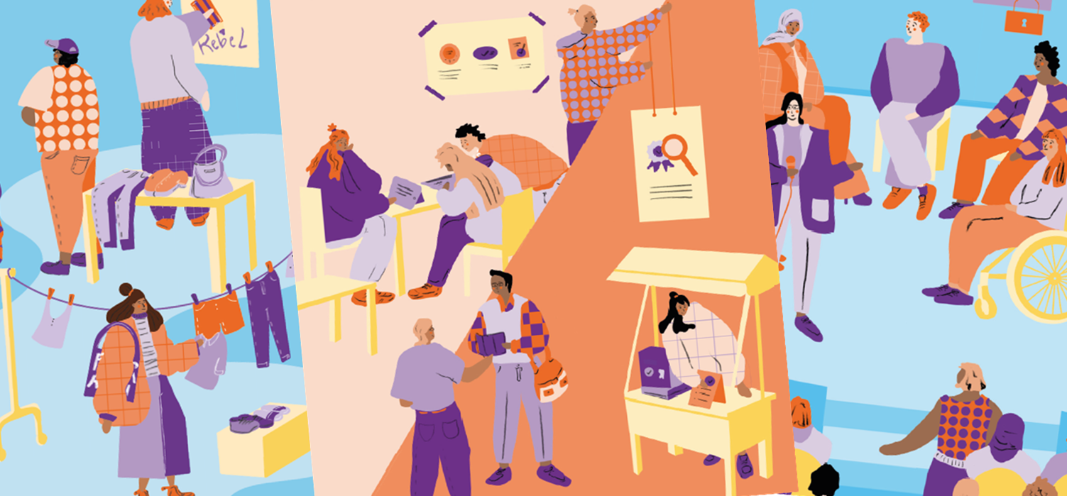
Wir machen unser eigenes Peer-Projekt
Bildquelle: vzbv
Mit Projektmanagement alles gut organisiert
Notes:
Sprechtext (Vorschlag):
„Wie kann ein eigenes Projekt aussehen? Zu welchem Thema lässt sich eine Aktion planen? Wir stellen euch ein paar Beispiele zur Inspiration vor. Damit euer eigenes Projekt gelingt, gehen wir mit euch ein paar Schritte des Projektmanagements durch.“

Slide 2
Inspiration 1
Wer tauscht gewinnt!
Gib alten Kleidungsstücken eine zweite Chance und zeige anderen, wie viel Style in Nachhaltigkeit steckt. Veranstalte in deinem Jugendclub eine Kleidertauschparty, finde Gleichgesinnte und informiere die Gäste über nachhaltige Kleidung, faire Arbeitsbedingungen in der Kleidungsindustrie oder Gütesiegel.
Notes:
Sprechtext (Vorschlag):
„Vielleicht interessiert ihr euch für Nachhaltigkeit bei Kleidung. Und ihr habt Lust darauf, eine Aktion zu machen, in der ihr auch andere auf das Thema aufmerksam macht. Eine Kleidertauschparty wäre eine gute Gelegenheit viele Leute zusammenbringen und sich mit ihnen auszutauschen.“

Slide 3
Inspiration 2
Investieren, um zu sparen
Mit Erneuerungen können die Kosten für Strom und Wasser drastisch gesenkt werden – auch an eurer Schule! Veranstaltet gemeinsam mit euren Lehrer:innen eine Projektwoche, in der ihr prüft, an welchen Stellen Kosten eingespart werden könnten. Ladet eure:n Bürgermeister:in zu euch ein, präsentiert eure Ergebnisse und plant zusammen, was möglich ist.
Notes:
Sprechtext (Vorschlag):
„Wenn euch Klimafragen interessieren, wie die Nutzung erneuerbarer Energien, dann nutzt das für Projekttage in der Schule. Ihr könnt in Teams verschiedene Ideen sammeln, wie ihr zu Hause oder in der Schule Strom und Wasser sparen könnt.“

Slide 4
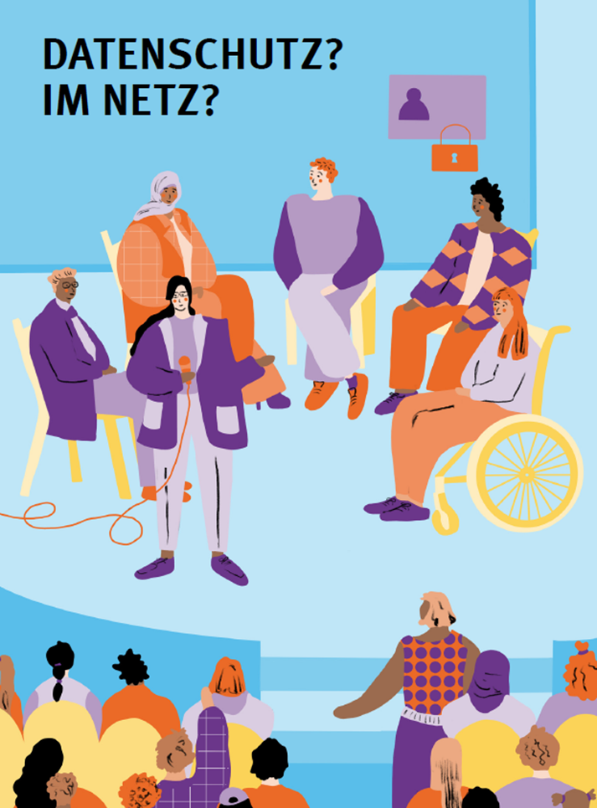
Inspiration 3
Datenschutz? Im Netz?
Organisiere eine Podiumsdiskussion zum Thema „Warum der Schutz meiner Daten so wichtig ist“ in der Stadtbibliothek oder deiner Schulaula. Lade zu der Diskussion Expert:innen ein, zum Beispiel eine Verbraucherschützerin, einen Datenschutzbeauftragten und jemanden aus einer Werbeagentur. Wer fällt dir noch ein?
Notes:
Sprechtext (Vorschlag):
„Ihr interessiert euch für den Schutz eurer Daten, wenn ihr online unterwegs seid? Dann veranstaltet eine Talk-Show und diskutiert mit Expert:innen, welche Möglichkeiten ihr habt, eure persönlichen Daten zu schützen.“

Slide 5
Inspiration 4
Check deine Siegel
Eine Lebensmittelverpackung – aber dutzende Siegel und Kennzeichnungen. Wer sieht da schon durch?! Schnapp dir ein paar Freunde und bringt gemeinsam Licht in den Siegel-Dschungel! Recherchiert, gestaltet Plakate und Flyer und informiert andere an einem Infostand, zum Beispiel beim Stadtfest oder an einem Infotag an der Schule.
Notes:
Sprechtext (Vorschlag):
„Oder möchtet ihr einen genaueren Blick auf Lebensmittel-Siegel werfen? Erstellt Poster und Plakate in denen ihr erklärt, was hinter welchem Siegel steckt!“

Slide 6
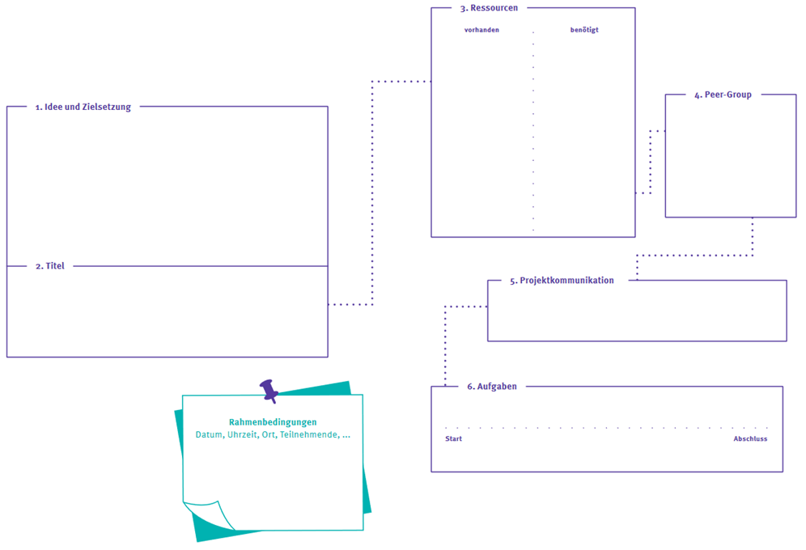
Aufgabe: Plant euer eigenes Projekt!
Findet euch in Kleingruppen zusammen.
Überlegt, welches Thema ihr in einem Projekt umsetzen und welche Methode ihr dazu verwenden möchtet.
Nutzt für eure Projektplanung die Zusammenfassung auf Seite 40-41 im Action Planner.
Notes:
Sprechtext (Vorschlag):
„Jetzt ist es an euch euer eigenes Projekt zu planen. Nehmt euch hierzu den Action Planner. Dort findet ihr eine Übersicht, welche Schritte ihr bei der Planung beachten solltet (Zielgruppe, Ziele, Formate und mögliche Kanäle, Planung der Umsetzung). Findet euch in Kleingruppen zusammen. Überlegt, welches Thema ihr in einem Projekt umsetzen und welche Methode ihr dazu verwenden möchtet. Nutzt für eure Projektplanung die Zusammenfassung auf Seite 40-41 im Action Planner.“

Slide 7
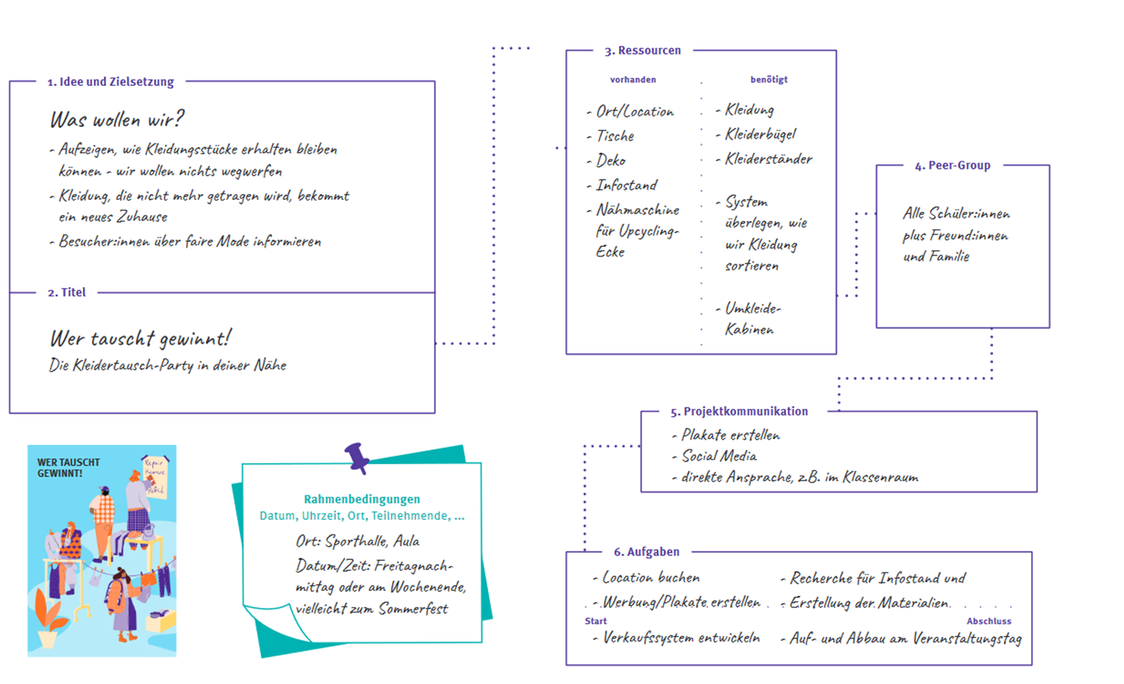
Beispiel für Kleidertausch-Party
Notes:
Sprechtext (Vorschlag):
„Hier ist ein Beispiel , wie ein Projekt zum Thema Kleidertausch-Party aufgebaut sein kann.“

Slide 8
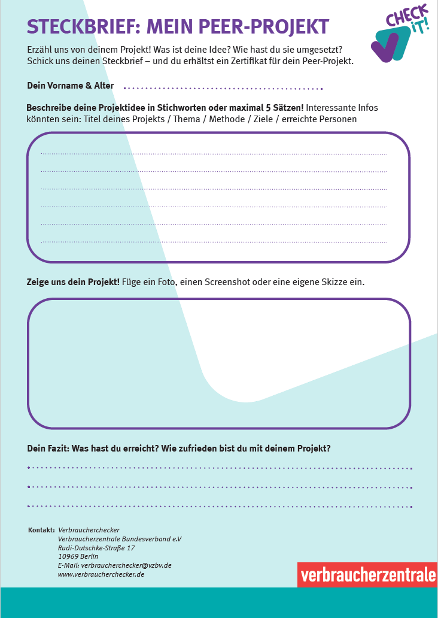
Steckbrief und Zertifikat
Setzt ihr eure eigene Aktion um, dann notiert alles in einem Steckbrief!
Schickt euren Ausgefüllten Steckbrief an verbraucherchecker@vzbv.de
Dafür erhaltet ihr auch ein Zertifikat.
Notes:
Sprechtext (Vorschlag):
„Wenn ihr euer eigenes Peer-Projekt umsetzt, dann berichtet uns davon. Füllt den Steckbrief aus, schickt ihn uns und wir stellen euer Projekt auf unserer Webseite vor. Ihr bekommt zusätzlich ein Zertifikat auf dem wir euer Projekt beschreiben und dessen Umsetzung verstätigen.“

Slide 9
Ergebnispräsentation
Wer von euch möchte eine Idee im Plenum vorstellen?
Habt ihr Lust das Projekt in die Tat umzusetzen? Was braucht ihr dafür?
Notes:
Sprechtext (Vorschlag):
„Wer von euch möchte seine Idee im Plenum vorstellen?
Habt ihr Lust eure Idee in die Tat umzusetzen? Was wären eure nächsten Schritte? Wir würdet ihr das Projekt umsetzen? Welche Unterstützung braucht ihr? “

Slide 10
Impressum
Dieses Werk ist lizenziert unter einer Creative Commons Namensnennung - Weitergabe unter gleichen Bedingungen 4.0 International Lizenz. Der Verbraucherzentrale Bundesverband muss als Quelle genannt und die oben genannte Creative Commons-Lizenz verwendet werden. Lizenztext unter http://creativecommons.org/licenses/by-sa/4.0/
www.verbraucherchecker.de
www.instagram.com/verbraucherchecker
Verbraucherzentrale Bundesverband e.V.
Rudi-Dutschke-Straße 17 10969 Berlin
info@vzbv.de www.vzbv.de

